Slide 1


Онлайн-образование

Slide 2


Проверить, идет ли запись!

Slide 3
Меня хорошо видно && слышно?
Ставьте , если все хорошо
Напишите в чат, если есть проблемы
+

Slide 4




Правила вебинара
Активно участвуем
Задаем вопрос в чат или голосом
Off-topic обсуждаем в Slack #канал группы или #general
Вопросы вижу в чате, могу ответить не сразу

Slide 5
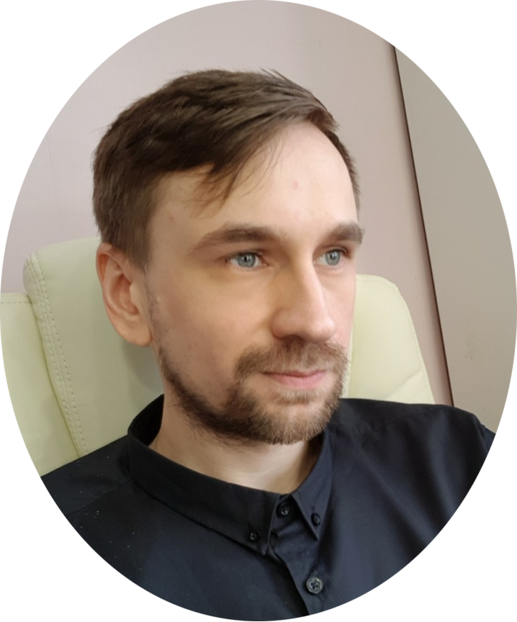
Object Detection II
Feature Pyramid Network, RetinaNet, YOLOs
Витвицкий Антон
Head of Computer Vision
Boost Technology Inc, CA
darkangel-nwo@ya.ru

Slide 6
Цели вебинара | После занятия вы
1
Узнаете как сделать детектор
инвариантным к масштабу изображения
2
Поймете как бороться с проблемой дисбаланса классов
3
Изучите как устроены однопроходные
детекторы RetinaNet и YOLO

Slide 7
Feature Pyramid Network
(инвариантность к масштабу объектов)

Slide 8
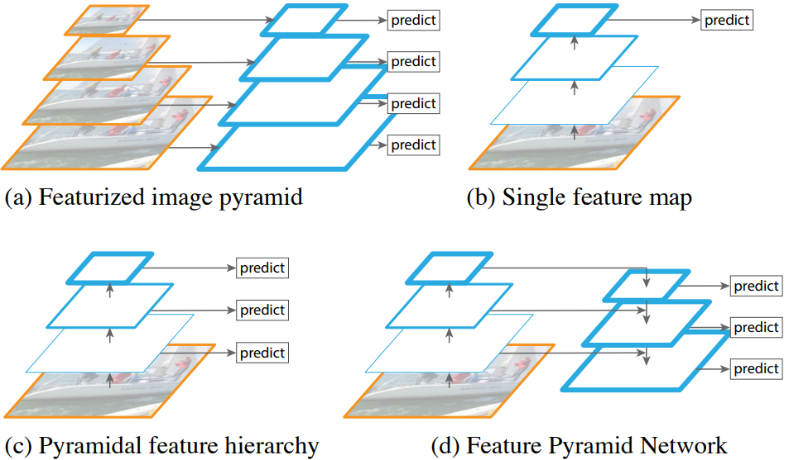
Инвариантность к масштабу объектов

Slide 9
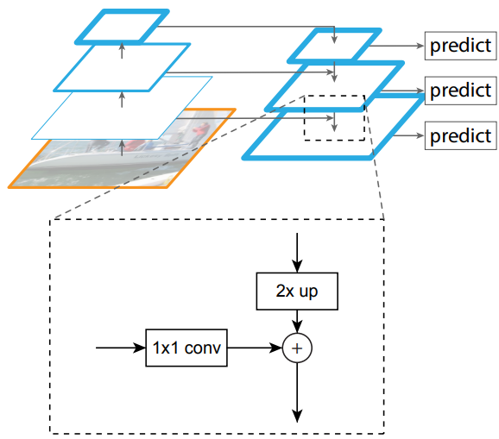
Feature Pyramid Networks (FPN)
Bottom-up pathway
Top-down pathway

Slide 10
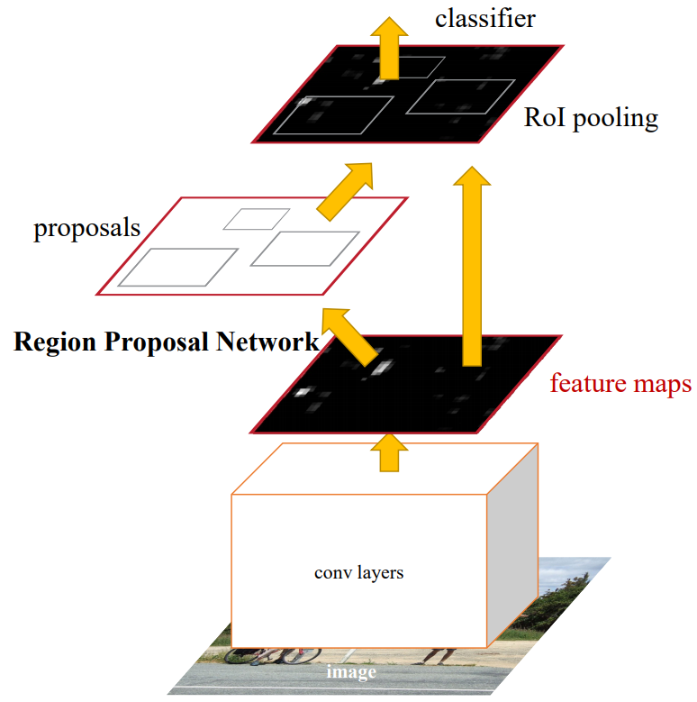
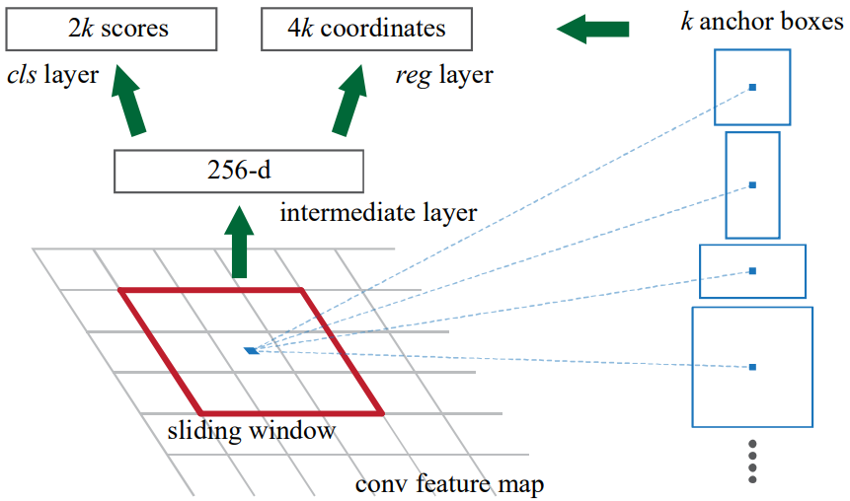
Вспомним Region Proposal Networks (RPN)
RPN

Slide 11
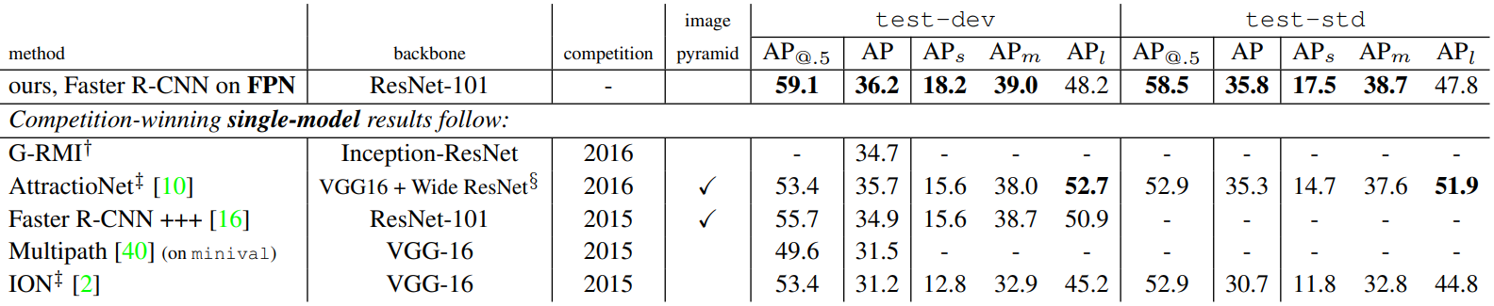
Таблица результатов на MS COCO 2016

Slide 12
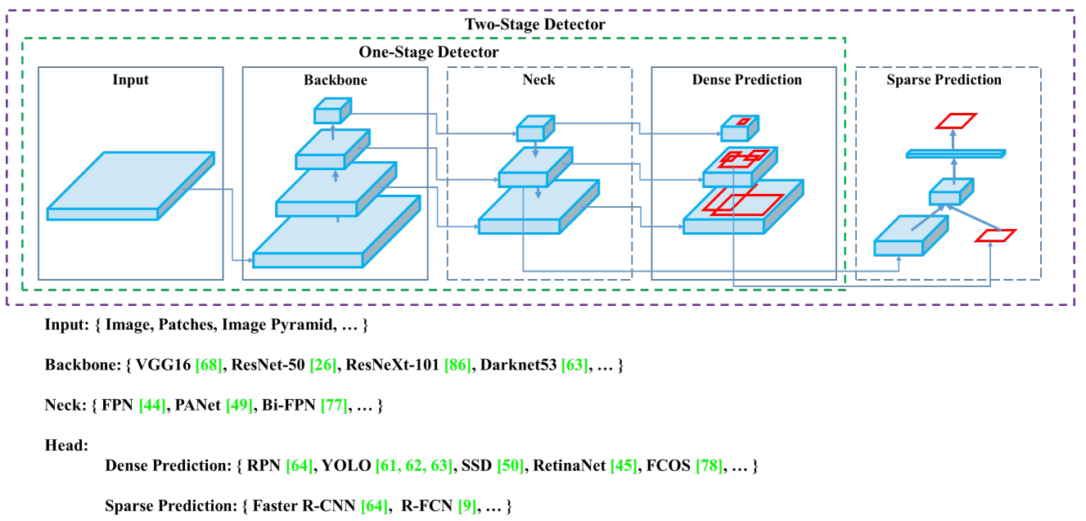
Однопроходные и двухпроходные детекторы
YOLO

Slide 13
RetinaNet
(Focal loss)

Slide 14
Дисбаланс классов в детекторах
Однопроходные детекторы оценивают 10^4 - 10^5 кандидатов на изображение.
Реальное число объектов составляет 2-3 на изображение.
Дисбаланс классов приводит к следующим проблемам:
Обучение неэффективно, т.к. большинство негативных примеров легко классифицируемые и не вносят вклад в градиент.
Большое количество негативных примеров перегружают обучение, и приводят к деградации модели.

Slide 15
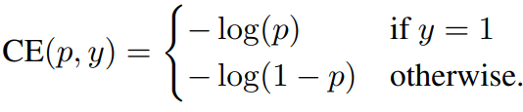
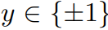
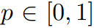
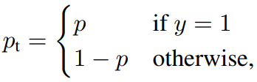
Дисбаланс классов в Cross Entropy
Сross Entropy (CE):
, где
Переопределим CE в более удобной форме:
, где

Slide 16
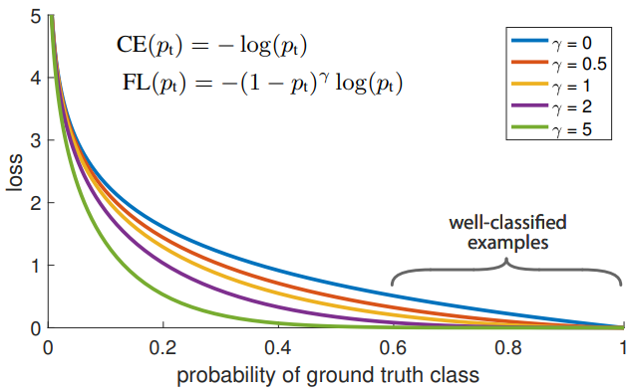
Вклад в loss в зависимости от сложности примера

Slide 17
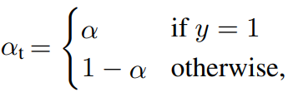
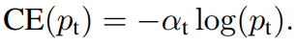
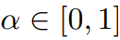
Balanced Cross Entropy
α-balanced Сross Entropy:
, где
весовой коэффициент (weighting factor).

Slide 18
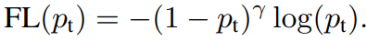
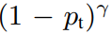
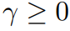
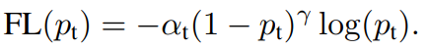
Focal loss
Focal loss:
где - модулирующий коэффициент,
- параметр фокусировки.
Balanced Focal loss:
где - весовой коэффициент (weighting factor).

Slide 19
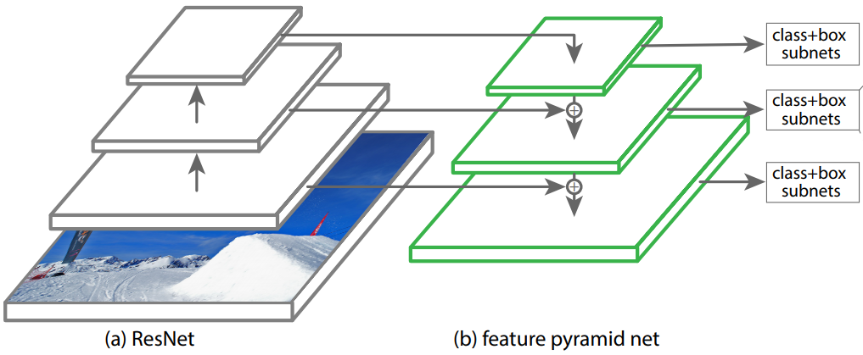
RetinaNet детектор

Slide 20
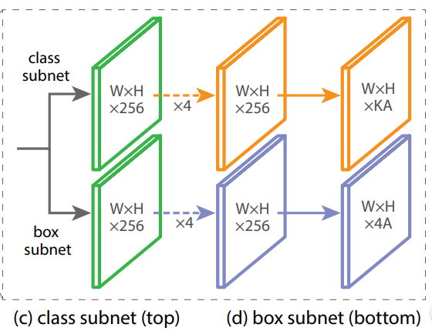
Подсеть классификатора и подсеть регрессора

Slide 21
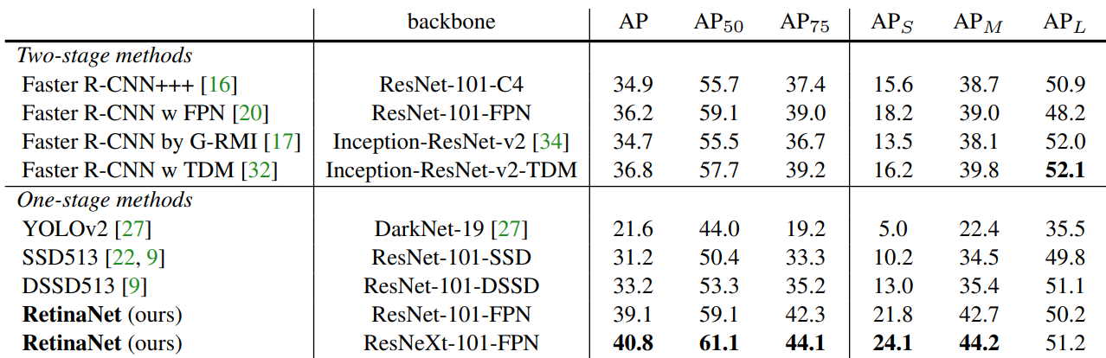
Таблица результатов на MS COCO 2017

Slide 22
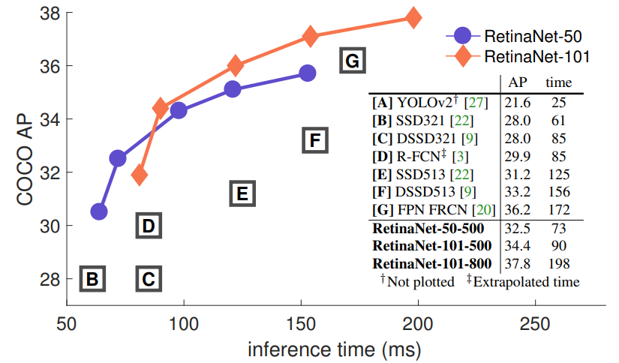
Сравнение детекторов по точности и скорости

Slide 23
LIVE

Slide 24
YOLO
(You Only Look Once)

Slide 25
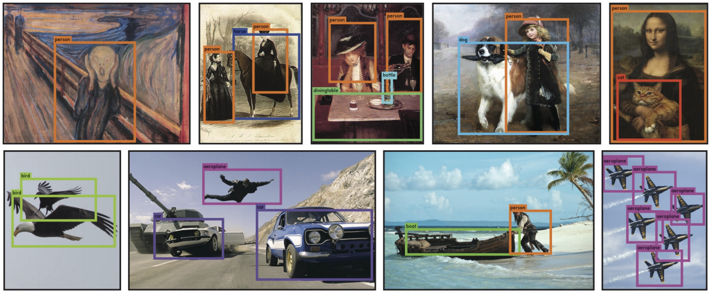
YOLO: You Only Look Once

Slide 26
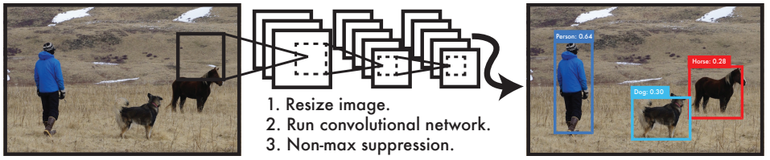
Unified Detection
Объединение всех компонентов детектора в единую сеть позволяет:
обучать модель end-to-end
делать предсказания за один проход
использовать контекстную информацию со всего изображения

Slide 27
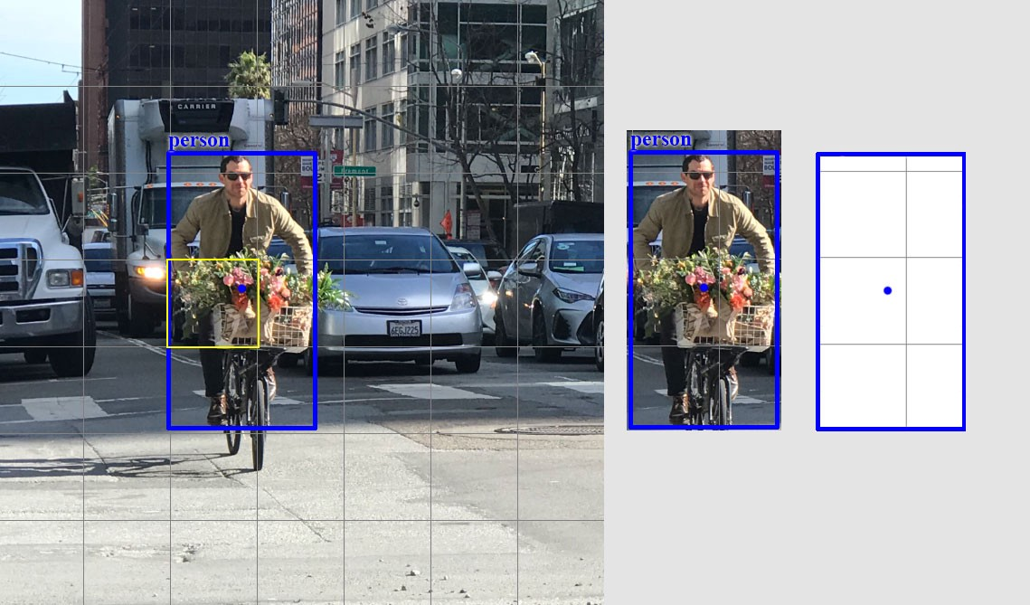
Grid Cell

Slide 28
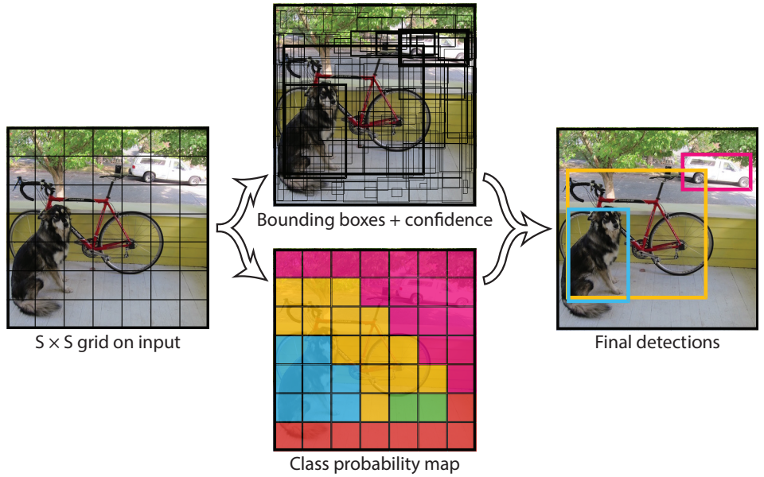
Grid Cell

Slide 29
Bounding Boxes
Каждый bounding box состоит из [x, y, w, h, box confidence],
где (x,y) - центр бокса относительно ячейки (смещение),
(w,h) - ширина и высота нормализованы относительно всего изображения.
Все значения находятся в диапазоне [0;1].

Slide 30
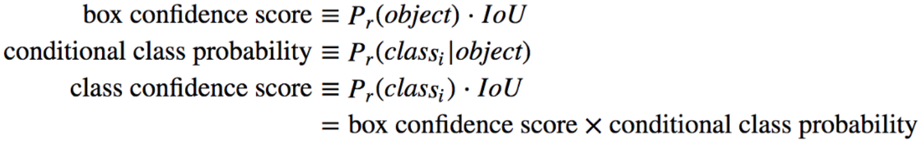
Box confidence score, Class probability, Class confidence score
Box confidence score - уверенность модели в том, что бокс содержит объект и как точно этот объект локализован.
Conditional class probabilities - список вероятностей классов объекта.
Class confidence score - итоговая оценка отражающая точность классификации объекта и точность локализации бокса для него.

Slide 31
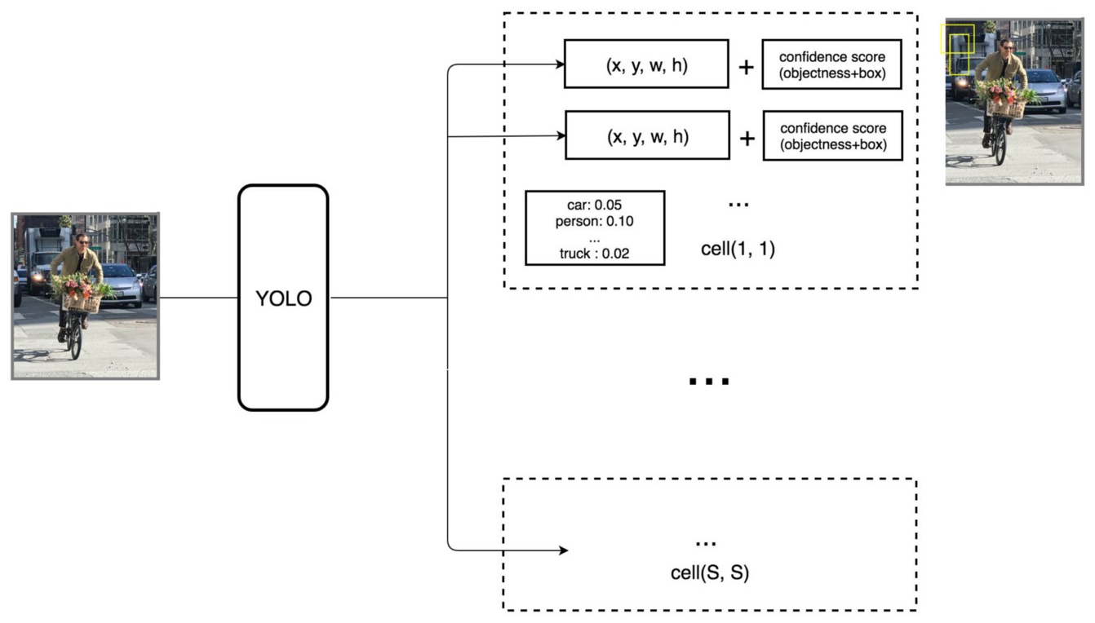
YOLO pipeline

Slide 32
Параметры YOLO для PASCAL VOC
Для PASCAL VOC используются следующие параметры:
Число ячеек: S=7,
Число боксов в каждой ячейке: B=2,
Количество классов: C=20.
Размер выходного тензора: (S, S, B×5 + C) = (7, 7, 2×5 + 20) = (7, 7, 30).

Slide 33
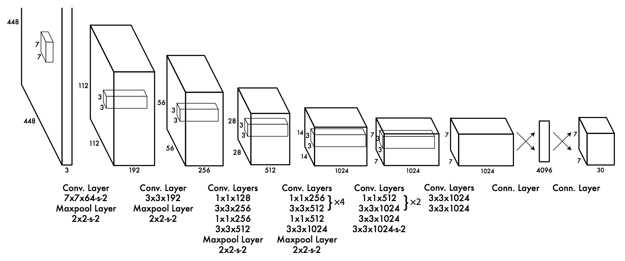
Network Design

Slide 34
Loss Function
“Ответственный” предиктор - предиктор, чей бокс имеет максимальный IoU с ground truth.
YOLO использует Sum of Squared Errors (SSE) в качестве loss function.
Полный loss модели состоит из:
Classification loss,
Localization loss,
Confidence loss.

Slide 35
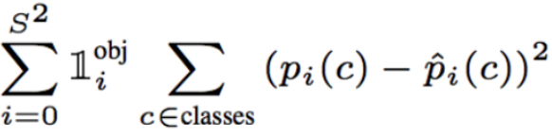
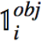
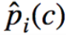
Classification loss
где - - равен 1, если объект присутствует в ячейке i, иначе 0,
- вероятность того, что объект класса c присутствует в ячейки i.

Slide 36
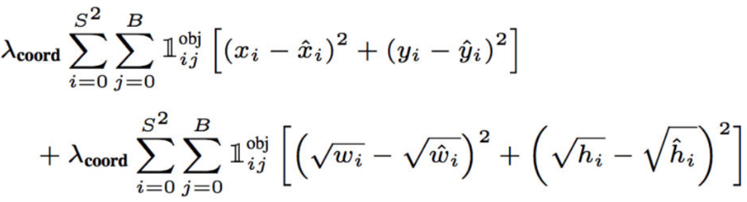
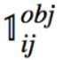
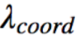
Localization loss
где - - равен 1 если предиктор j в ячейке i “ответственен” за детекцию
этого объекта, иначе 0,
- нормировочный коэффициент (равен 5).

Slide 37
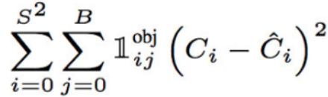
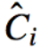
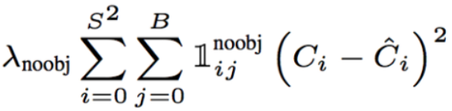
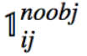
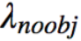
Confidence loss
Для “ответственного” предиктора:
где - box confidence score предиктора j в ячейке i.
Для предикторов, которые не содержат объект:
где - равен 1 если предиктор j в ячейке i не содержит объект,
- нормировочный коэффициент (равен 0.5).

Slide 38
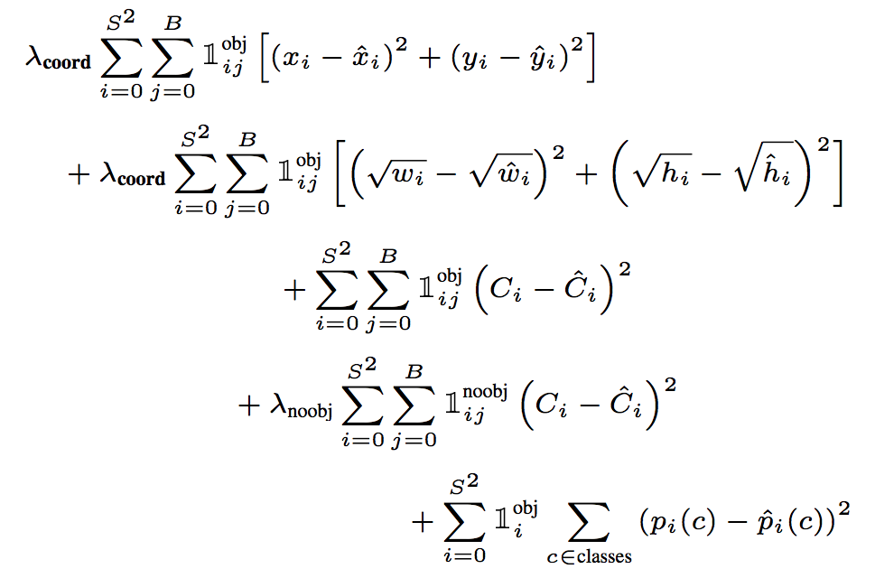
Full loss
Localization loss
Confidence loss
Classification loss —

Slide 39
Training
Обучение YOLO происходит в два этапа:
Сеть предобучается на задаче классификации (ImageNet) со входом 224×224.
Затем полносвязные слои заменяются сверточными, вход увеличивается до 448×448, и сеть дотюнивается на задаче детекции (VOC или COCO).

Slide 40
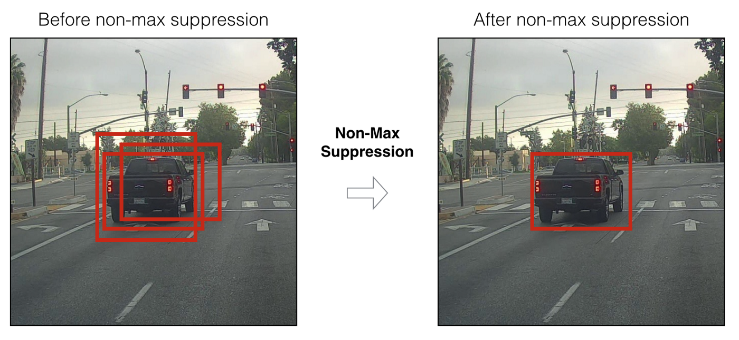
Non-maximum suppression

Slide 41
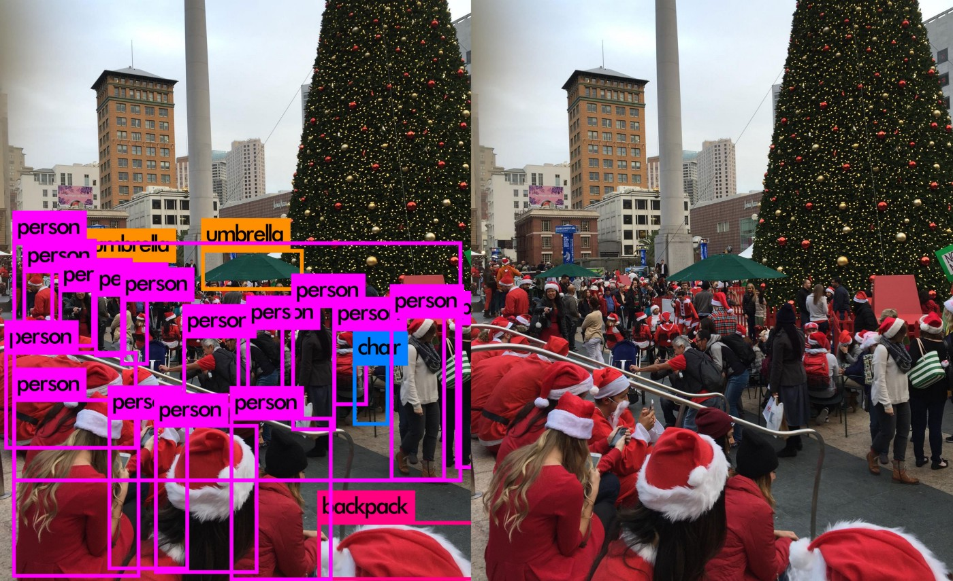
Limitations of YOLO

Slide 42
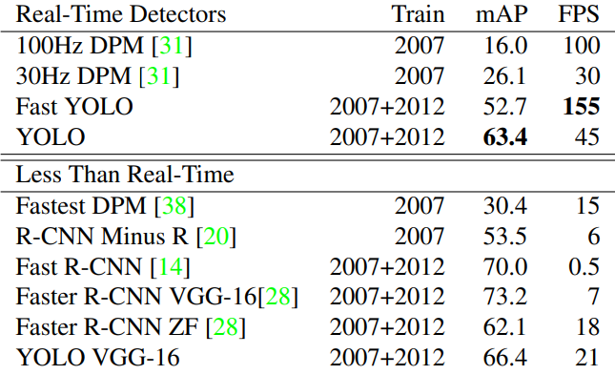
Real-Time Detectors on PASCAL VOC 2007

Slide 43
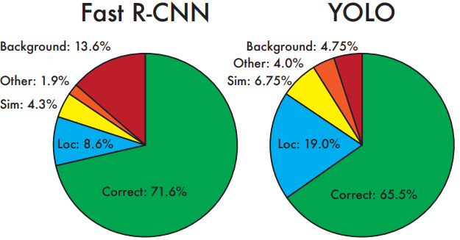
Error Analysis: Fast R-CNN vs. YOLO
Correct - класс предсказан верно и IoU>0.5; Localization - класс верен и 0.1<IoU<0.5; Similar - класс похож и IoU>0.1; Other - класс не верен и IoU>0.1; Background - IoU<0.1 для любых объектов.

Slide 44
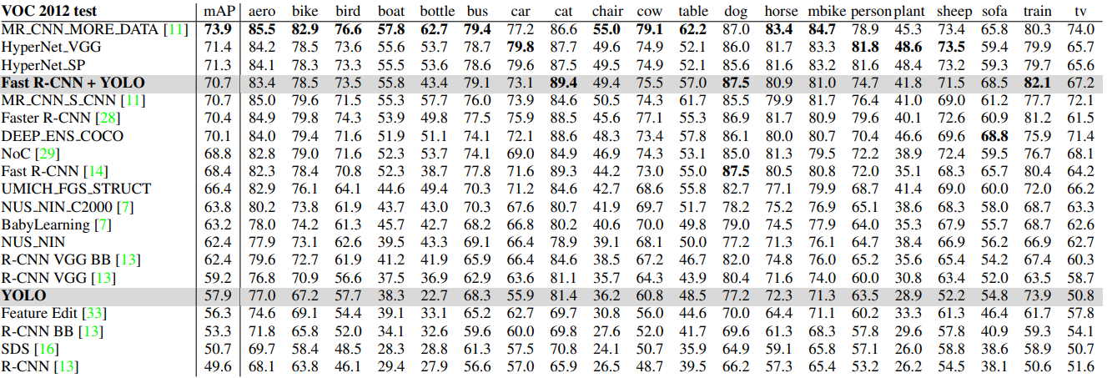
PASCAL VOC 2012 leaderboard (June 2015)

Slide 45
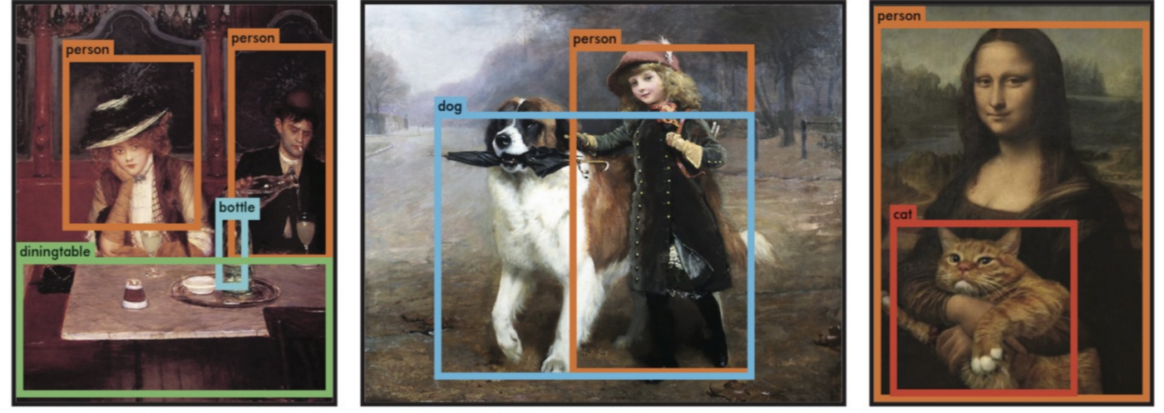
Benefits of YOLO
Очень быстрая детекция.
Модель может быть обучена end-to-end.
Используется контекст объектов.
Хорошее обобщение на объекты из других доменов:

Slide 46
YOLOv2 / YOLO9000
(Better, Faster, Stronger)

Slide 47
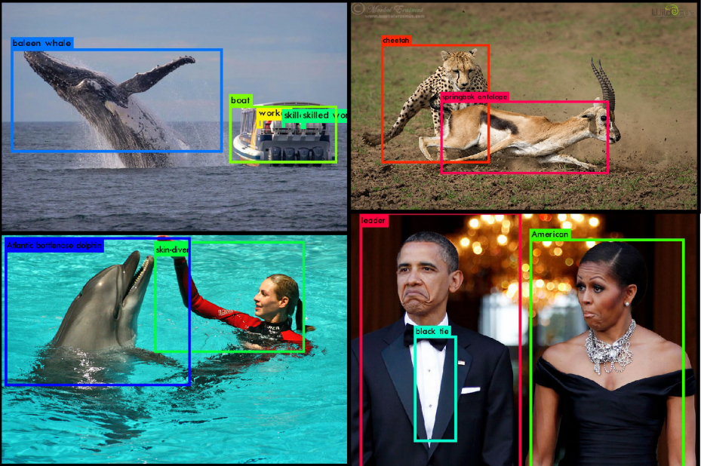
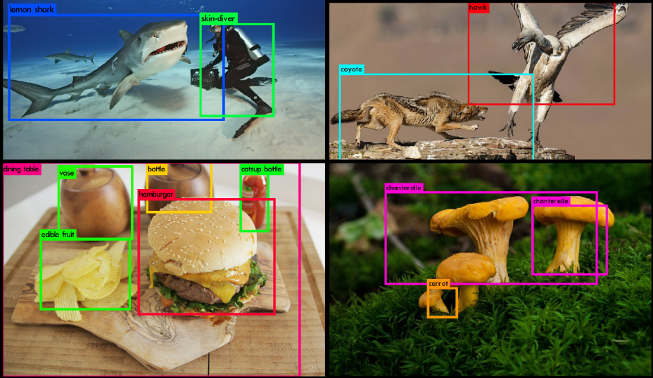
Accuracy improvements

Slide 48

1 Batch normalization
Batch normalization увеличивает mAP на 2%.

Slide 49
2 High-resolution classifier
Обучение YOLO:
Сеть обучается на задаче классификации (ImageNet) со входом 224×224.
Затем вход увеличивается до 448×448, и сеть дотюнивается на задаче детекции (VOC или COCO).
Обучение YOLOv2:
Сеть обучается на задаче классификации (ImageNet) со входом 224×224.
Затем вход увеличивается до 448×448 и сеть обучается еще несколько эпох.
После сеть дотюнивается на задаче детекции (VOC или COCO).
Такая схема обучения увеличивает mAP на 4%.

Slide 50

3 Convolutional with Anchor Boxes

Slide 51

3 Convolutional with Anchor Boxes

Slide 52

3 Convolutional with Anchor Boxes

Slide 53

3 Convolutional with Anchor Boxes

Slide 54

3 Convolutional with Anchor Boxes

Slide 55

3 Convolutional with Anchor Boxes

Slide 56

3 Convolutional with Anchor Boxes
Значений в каждой ячейке: 5×(4+1+20)=125. Выходной тензор (7×7×125).

Slide 57

3 Convolutional with Anchor Boxes
Размер входа сети изменяется с 448×448 на 416×416 для нечетного числа ячеек.
Размер выхода сети увеличивается с 7×7 на 13×13 за счет удаления pooling слоя.

Slide 58
4 ?
Как выбрать якорные боксы (anchors)?
?

Slide 59

4 Dimension Clusters

Slide 60

4 Dimension Clusters

Slide 61




5 Direct location prediction
В Region Proposals Network (RPN):
В YOLOv2 предсказывается:
где

Slide 62

6 Fine-Grained Features
Passthrough слой конкатенирует фичи из более ранних слоев c выходным слоем:
26×26×512 -> 13×13×2048 ⧺ 13×13×1024 = 13×13×3072
Это повышает mAP на 1%.

Slide 63
7 Multi-Scale Training
Сеть YOLOv2 является Fully Convolutional Network (FCN),
а ее коэффициент downsampling равен 32.
Во время обучения каждые 10 батчей случайно выбирается входное
разрешение из списка:
{320, 352, 384, ..., 576, 608} с шагом 32.
На низких разрешениях модель работает менее точно, но быстрей.

Slide 64

7 Multi-Scale Training

Slide 65

Accuracy Improvement

Slide 66

PASCAL VOC 2007

Slide 67

DarkNet-19 for classification
DarkNet-19 имеет 5.8 млрд параметров,
кастомная сеть YOLO - 8.52 млрд.
DarkNet-19 достигает на ImageNet точности 91.2% (top-5).

Slide 68

DarkNet-19 for detection
DarkNet-19 для задачи детекции на VOC использует выходной тензор (7×7×125):
5 боксов с 4 координатами +
1 confidence score +
20 conditional class probabilities.

Slide 69
Training
Сеть предобучается на ImageNet-1000 на разрешении 224×244 (160 эпох).
Затем вход увеличивается до 448×448 и сеть обучается еще 10 эпох.
Полносвязные слои удаляются, добавляется passthrough слой, и модель дотюнивается на задаче детекции 160 эпох (на COCO или VOC).

Slide 70
YOLO9000
YOLO9000 это расширение модели YOLOv2 на 9000 классов.
YOLO9000 использует датасеты:
MS COCO (200 классов)
Топ-9000 классов из ImageNet (44 класса пересекаются с COCO).
YOLO9000 выдает mAP равный 19.7 для всех классов,
и mAP равный 16.0 для 156 классов, которых нет в COCO (нет разметки боксов).

Slide 71
YOLOv3
(An Incremental Improvement)

Slide 72
Class Prediction
YOLO использует взаимоисключающие метки классов, YOLOv2 - их иерархию, а YOLOv3 - не взаимоисключающие метки.
Предыдущие YOLO и YOLOv2 решают задачу multi-class classification и используют softmax с cross-entropy loss.
YOLOv3 решает задачу multi-label classification и использует logistic classifiers с binary cross-entropy loss.

Slide 73




Softmax vs Logistic regression
Softmax использует softmax function:
Logistic использует logistic function:
Cross-entropy loss:
Binary cross-entropy loss:

Slide 74
Bounding Box Prediction & Objectness Score
YOLOv3 предсказывает боксы аналогично YOLOv2:
YOLOv3 использует logistic regression для предсказания objectness score:
objectness=1 только для “ответственного предиктора”.
предсказания с IoU>0.5 не вносят вклад в loss.
каждому ground truth может быть сопоставлено только одно предсказание.
если предсказанию не назначен ground truth, то оно вносит вклад только в objectness confidence loss.

Slide 75

Predictions Across Scales
YOLOv3 делает три предсказания в каждой ячейке. Предсказание состоит из:
bounding box offset
objectness score
class probability для N классов.
Выходной тензор YOLOv3: ,
где N×N - число ячеек в grid cell,
3 предсказания на ячейку,
4 смещения (offsets) для бокса,
1 objectness score,
80 классов объектов.

Slide 76
Predictions Across Scales
YOLOv3 делает предсказания на 3 масштабах:
На feature map последнего сверточного слоя.
Для двух предпоследних слоев делается upsampling x2, и их feature maps конкатенируются с feature maps более раннего слоя.
Действие 2 повторяется еще раз.
YOLOv3 используется k-means для получения anchors.
Девять anchors (кластеров) для COCO:
(10×13),(16×30),(33×23),(30×61),(62×45),(59×119),(116×90),(156×198),(373×326).

Slide 77

DarkNet-53 vs. DarkNet-17
DarkNet-53:
DarkNet-19:

Slide 78

DarkNet-53 vs. DarkNet-17 vs. ResNets
Bn Ops - billions of operations.
BFLOP/s - billion floating point operations per second.

Slide 79

MS COCO AP

Slide 80

MS COCO AP@IoU=.75

Slide 81

MS COCO AP@IoU=.5

Slide 82


Further fate of YOLO
Joseph Redmon

Slide 83
YOLOv4
(Optimal Speed and Accuracy of Object Detection)

Slide 84

Архитектура CSPDarknet53
YOLOv4 используется CSPDarknet53 архитектуру в качестве backbone:

Slide 85

Mich activation

Slide 86

Сравнение с другими моделями на MS COCO

Slide 87
Object Detection Summary

Slide 88
Object Detection Summary
YOLO

Slide 89
LIVE

Slide 90

Подведение итогов
1
Понимаем как сделать детектор
инвариантным к масштабу при помощи FPN
2
Выделение фигурой/маркером инфы
Знаем для как бороться с проблемой
дисбаланса классов при помощи Focal Loss
3
Понимаем как устроены однопроходные детекторы RetinaNet и YOLO
Одна мысль на слайде
без картинок
Использование цифр для опроса
0-9

Slide 91

Рефлексия
Какие мысли и идеи вам запомнились из сегодняшнего вебинара?
?
Что планируете применять в работе из этого?

Slide 92



Следующий вебинар
“Object Tracking”
Тема:
15.06.2021, 20:00 (МСК)
Ссылка на вебинар будет в ЛК за 15 минут
Материалы к занятию в ЛК — можно изучать
Обязательный материал обозначен красной лентой

Slide 93
Список материалов для изучения
Feature Pyramid Network: https://arxiv.org/abs/1612.03144
Feature Pyramid Networks for Object Detection: https://arxiv.org/abs/1612.03144
RetinaNet: https://arxiv.org/pdf/1708.02002.pdf
YOLO: https://arxiv.org/abs/1506.02640
YOLOv2 / YOLO9000: https://arxiv.org/abs/1612.08242
YOLOv3: https://arxiv.org/abs/1804.02767
YOLOv4: https://arxiv.org/pdf/2004.10934.pdf
Scaled-YOLOv4: https://arxiv.org/pdf/2011.08036.pdf
YOLOv4 medium: https://medium.com/visionwizard/yolov4-version-3-proposed-workflow-e4fa175b902
YOLOv3: Real-Time Object Detection: https://pjreddie.com/darknet/yolo/
Darknet YOLOv4/v3/v2 github: https://github.com/AlexeyAB/darknet
ultralytics/yolov3: https://github.com/ultralytics/yolov3
ultralytics/yolov5: https://github.com/ultralytics/yolov5
YOLOv4 PyTorch: https://github.com/Tianxiaomo/pytorch-YOLOv4
Scaled-YOLOv4: https://github.com/WongKinYiu/ScaledYOLOv4

Slide 94
Заполните, пожалуйста,
опрос о занятии по ссылке в чате

Slide 95
Спасибо за внимание! Приходите на следующие вебинары
Витвицкий Антон
Head of Computer Vision
Boost Technology Inc, CA
darkangel-nwo@ya.ru

